Slide 1
Välkommen till Riksstrokes webbinarium
Praktisk information:
  Ställ dina frågor i chatten alt använd ”handen” om du vill ställa en fråga
  Mikrofoner mutade
  Mötet spelas in

Slide 2
Agenda
Inloggning
Dashboard
Statistik
Frågor?

Slide 3
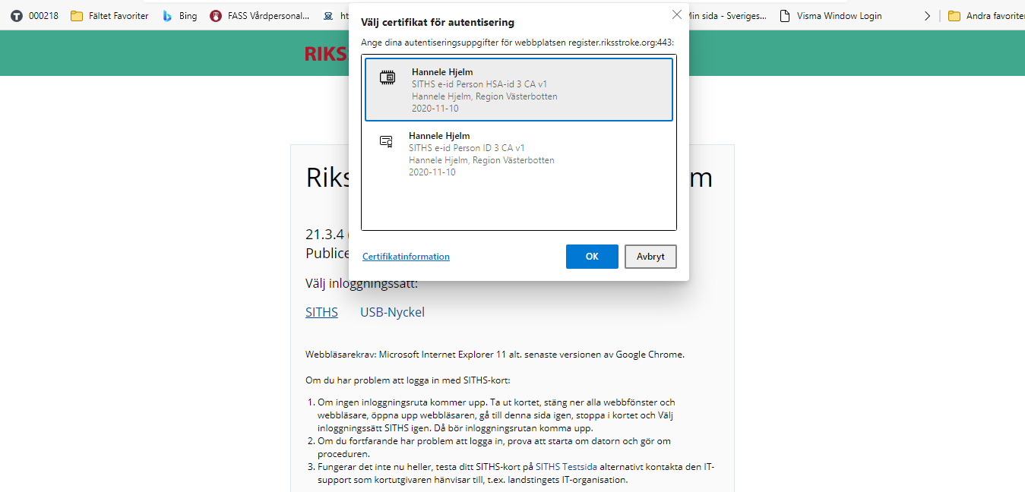
Inloggning
Logga alltid in från startsidan
När du ska logga in i en e-tjänst med SITHS-kort visas ett fönster där det står "Välj certifikat för autentisering".
1. Klicka i rutan med ditt namn så att rutan blir grå ! OBS välj certifikat märkt med HSA id
Klicka på OK.
Notes:
Visa var man hittar manualen!

Slide 4
Inloggning i Riksstroke
Inloggning kan ges av Administratör på ditt sjukhuset alt Riksstroke kansliet.
Vid byte av Administratör måste verksamhetschefen sända en bekräftelse via mejl till Riksstroke sekretariatet för att behörigheten administratör skall kunna delges.
Admin En per sjukhus som administrerar övriga användare på sjukhuset.
(Har administratörs-, registrerings-, läs- och statistikrättigheter)
Skrivrättighet Ska endast ges till den/de som registrerar vårdtillfällen.
Det innebär behörighet att registrera, ändra och ta bort vårdtillfällen.
(Har registrerings-, läs- och statistikrättigheter)
Läsrättighet innebär att man inte kan registrera men har tillgång till all
data innehållande personnummer i de olika listorna.
(Har läs och statistikrättigheter)
Statistik innebär att man enbart har tillgång till aggregerad data.
(Har statistikrättighet)
Notes:
Rättighet styr tillgången till Riksstroke
Aggregerad data – statistikmodul
Personnummer – Användardefinierad lista

Slide 5
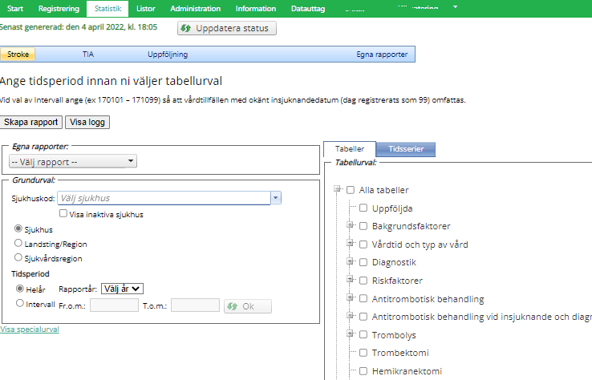
Statistikmodul
Notes:
Länkar
Youtube
Admin - sig själv, listor användare
Listor

Slide 6
Statistikmodul
Uppdateras ej – Gäller alla formulär från 2020 och framåt(akutskede 3-månader TIA, SAH)
Innebär att nya frågor i formulär inte finns tillgängliga
Ändrade frågor kan ge ej korrekta svar
På väg att fasas ut
Använda dashboard och användardefinerad lista
Support från kansliet
Notes:
Länkar
Youtube
Admin - sig själv, listor användare
Listor

Slide 7
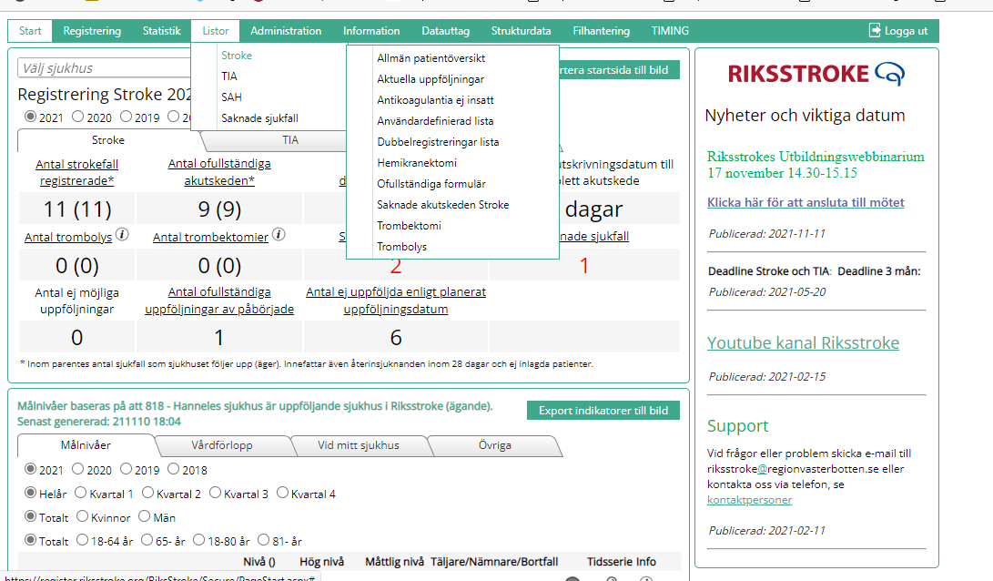
Dashboard
Notes:
Länkar
Youtube
Admin - sig själv, listor användare
Listor

Slide 8
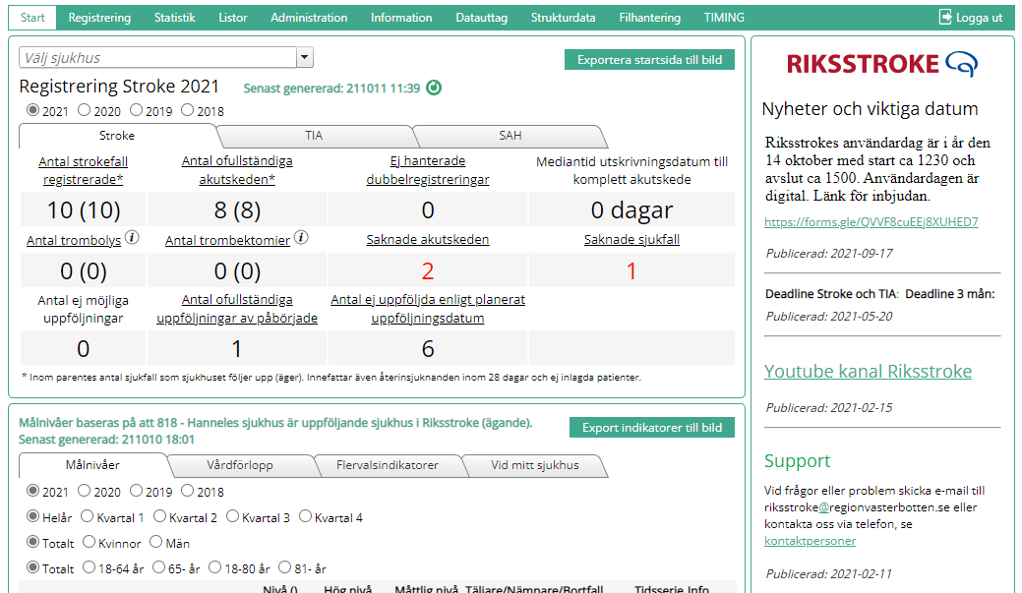
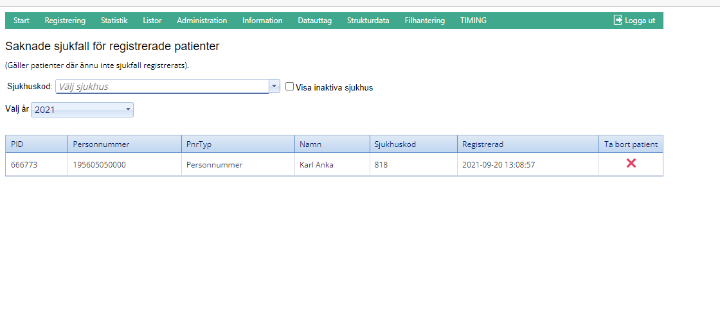
Saknade sjukfall
Patienter där ännu inte sjukfall registrerats
Kontrollera saknade akutskeden först och rensa de som inte ska registreras
Notes:
Städa bort 2021 saknade akutskeden och saknade sjukfall

Slide 9
Introduktion till Riksstrokes dashboard
Notes:
Visa live

Slide 10
Användardefinierad lista
Innehåller personnummer - behöver läsbehörighet
”Det som inte finns i statistikmodulen”
Manualer
Notes:
Visa live
NIHSS temporary total
Manual Skriftlig rehabplan
AT/FT

Slide 11
Manual Användardefinierad lista

Slide 12
Användardefinierad lista
Notes:
NIHSS – övriga variabler
Bakrundsdata - personnummer

Slide 15
Rätt diagnos
I64
  Går inte registrera trombolys/trombektomi
  I webb: Trombolys - givet eller påbörjat för akut stroke: Svaret Nej är förvalt
  Diagnoslathund: Stroke, ej specificerat som blödning eller infarkt I64.9
  Observera: Om klinisk strokebild föreligger men bilddiagnostik eller obduktion ej har gjorts, används denna diagnos

Slide 16
Tider
Insjuknande tid
  Om patienten vaknade med symtom, ange tidpunkt när patienten senast var utan symtom.
  Ange tid om känd annars tidsintervall
Ankomst tid
  Avser den första kontakten på det första sjukhuset. Ex: När patienten kommer till akuten eller rtg (om patienten tas in via rtg) – när patienten ”är innanför dörrarna”
Insjuknar på sjukhus
  Ankomsttiden = samma som insjuknandetiden i stroke
Notes:
OBS vid trombektomier! Wake up stroke!

Slide 17
Trombektomi
  Viktigt med rätt datum
  Välj rätt utförande sjukhus
  Om ägande sjukhus ska alla frågor besvaras
  Trombektomi Sjukhus besvarar alltid frågorna i Trombektomiblocket
Notes:
Trombektomi – Vaknat med symtom!! Om inte samma datum ger det två trombektomier!

Slide 18
Nya Rapporter
Inrapportering till Riksstroke
Målnivåer
Vårdförlopp
  Kvartalsvis
  De första rapporterna är skickade till Administratören på respektive sjukhus
  Vidarebefordra!
Notes:
Ett hjälpmedel för att se hur registreringarna ligger till – egna sjukhuset – början av februari
Målnivåerna – egna sjukhuset
Riksstrokes indikatorer för uppföljning av vårdförlopp – egna sjukhuset jämfört med regionen

Slide 19

https://mkon.nu/stroketeamkongress_2022
Anmälan är öppen till
Riksstrokes användardag 7 september Stroketeamkongress 8-9 september
Örebro
Notes:
Kontr er mejl om ni är anmälda sedan tidigare

Slide 20
Kommande webbinarier
SAH webbinarium onsdag 27 april 14.00-15.30
  Elisabeth Ronne Engström, Akademiska sjukhuset
  Mona Bäfve Akademiska sjukhuset
Webbinarium med aktuellt från Årsrapporten 2021 17 maj 14.30- 15.15
  Mia Von Euler, registerhållare Riksstroke

